Slide 1
Perspektiven und Methoden historischer Forschung in der Sozialen Arbeit – Versuch einer Systematisierung
24.11.2022
Abteilung Soziales und Gesundheit
Ringvorlesung WS 2022/23
Gestaltung des sozialen und gesundheitlichen Wandels
Prof. Dr. Carola Kuhlmann
Mitgliedshochschule: Evangelische Hochschule RWL - Bochum

Slide 2
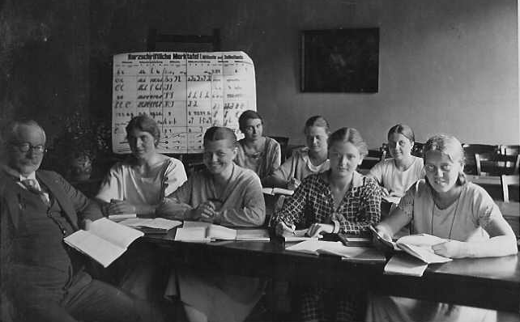
„Wer die Enge seiner Heimat ermessen will, reise. Wer die Enge seiner Zeit ermessen will, studiere Geschichte.“
Kurt Tucholsky, in: "Interessieren Sie sich für Kunst?", in "Zürcher Student" Nr. 2, 1. Mai 1926, S. 64
Einleitung: Wozu Geschichte?

Slide 3
1. Geschichte der Geschichtsschreibung der Sozialen Arbeit
1.1 Historismus versus historischer Materialismus versus Modernisierungstheorien (von Uhlhorn über Althaus, Scherpner, Ahlheim zu Peukert)
1.2 Sozial- und Alltagsgeschichte, Mikro- und Diskurs-, bzw. Kulturgeschichte (Sachße/ Tennstedt, Stieve, Landwehr/Baron)

Slide 4
2. Methoden der historischen Forschung
Die Geschichtswissenschaft nutzt die geisteswissenschaftlichen Methoden der Quellenerschließung und Quellenkritik.
Quellen sind überlieferte Texte, aber auch Gegenstände, Bilder oder Traditionen, welche durch unterschiedliche Hilfswissenschaften „zum Sprechen“ gebracht werden.
Historische Forschung vollzieht sich als Prozess der Auseinandersetzung, ja des Ringens mit immer neuen Quellen.“ (Sellin 2005, S. 47)
Die „historisch-kritische Methode“, die bereits im 19. Jh. entwickelt wurde, verlangt nicht nur eine Quellenkritik, sondern auch die Entwicklung und Entdeckung einer Fragestellung (Heuristik) aus den Quellen heraus sowie die Interpretation der Quellen (Jordan 2021, S. 48).

Slide 5
2.1. Quellenanalyse: äußere und innere Quellenkritik
Die äußere Quellenkritik bestimmt die Quellengattung (handelt es sich um einen Zeitschriftenartikel, einen Brief, ein Flugblatt?) und wie wurde diese Quellen überliefert (z.B. auch wie vollständig?).
Die innere Quellenkritik bezieht sich auf die Authentizität (ist die Quelle echt?), aber auch auf die Adressat*innen, die Argumentation im Text oder das Verständnis bestimmter Begriffe. Als Arbeitsschritt kann hier der Inhalt der Quellen an den W-Fragen orientiert zusammenfasst werden: wer hat die Quelle wo verfasst, für wen geschrieben, warum wurde sie überliefert. Wovon berichtet die Quelle, wovon schweigt sie? (Rohde 2020, S, 20).

Slide 6
2.2 Kontextanalyse/Quellenvergleich
„Quellen – viele Quellen, ganz verschiedene Quellen – aufmerksam zu lesen: es gibt keine bessere Methode für den Historiker ….“ (Sellin 2005, S. 53)
Damit ist der hermeneutische Prozess beschrieben, durch den ein Text durch die Lektüre weiterer Texte neu und anders verstanden werden kann, da er in einen Kontext und einen „Überlieferungszusammenhang“ (Gadamer, zit. n. Salzborn 2018, S. 20) gestellt wird.

Slide 7
2.3 Neuere Entwicklungen
Streit um die Diskursanalyse (Michel Foucault)
Foucaults Diskursanalyse hat zwar hermeneutische Anteile, versucht aber eher im naturwissenschaftlichen Sinne zu analysieren, als den Sinn (zu schnell) verstehen zu wollen.
Es geht also nicht mehr wie bei Gadamer darum, im Vertrauen auf gemeinsame Traditionen Historisches zu verstehen, es geht um die Beschreibung von Ereignissen, Serien, Regelmäßigkeiten und Möglichkeitsbedingungen.

Slide 8
3. Erkenntnisinteresse und Aufgaben einer Geschichte der Sozialen Arbeit- Versuch einer Systematisierung
3.1. Identitätsklärung (Professionsgeschichte)
3.2. Rekonstruktion von Handlungsfeldern (Praxisgeschichte)
3.3. Rekonstruktion von „klassischen“ Problemfeldern (Diskurs-, Theoriegeschichte und Forschungsgeschichte)
3.4. Aufarbeitung (Lernen aus der " Thorheit "und "Weisheit" der Vergangenheit)

Slide 9
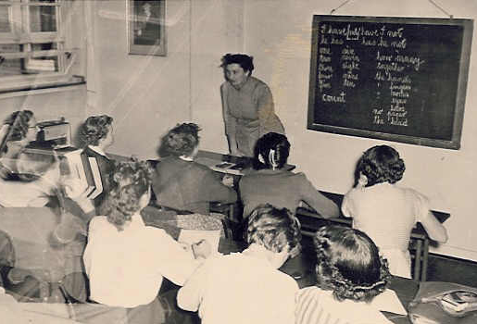
3.1. Identitätsklärung - was macht den Beruf der Sozialen Arbeit aus und was unterscheidet ihn von anderen
Professionsgeschichte
Frauenbewegung und Sozialreformbewegung
Hilfe und Kontrolle
Berufsspezifische Geschlechterverhältnisse
Klassiker*innen und ihre Werke

Slide 10

3. 2. Rekonstruktion von Handlungsfeldern als Orientierungswissen
Praxisgeschichte
Organisationen, Institutionen
Rechtliche und soziale Rahmenbedingungen
Recherchen in alten Fachzeitschriften, Lehr- und Handbüchern und Archiven (Verwaltungs- und Einzelfallakten)

Slide 11
3.3. Rekonstruktion von „klassischen“ Problemfeldern/Diskursen
Theoriegeschichte/Disziplingeschichte
Was wurde in früheren Publikationen und Akten thematisiert, wie wurde es gesagt und was wurde nicht gesagt?
Quellenkritik, Diskursanalyse, Heuristik
Forschungsgeschichte

Slide 12
3.4. Aufarbeitung (Lernen aus der „Thorheit "und "Weisheit" der Vergangenheit)
„Oral history“ macht die Perspektive ehemaliger Klient_innen sichtbar
Aufdeckung von Demütigungen und Unrecht
Gefahren: „Erledigung“ der Geschichte oder Geschichte als Negativfolie

Slide 13
4. Perspektiven: ohne Herkunft keine Zukunft
Aus der Geschichte können Schlüsse für die "ferne Zukunft" gezogen werden und die Errungenschaften der Menschheit lernt man wertzuschätzen (Schiller 1879, S. 133).
„Ohne das Alte können wir das Neue nicht ertragen, heute schon gar nicht, weil wir in einer wandlungsbeschleunigten Welt leben." (Marquard 2003)
Etablierung von Museen der Sozialen Arbeit, Gedenkstätten, Wanderausstellungen und multiperspektivischen Festschriften (nicht nur ein „Feiern“, auch eine kritische Reflexion der Vergangenheit)

Slide 14
Literatur
Ahlheim, Rose u.a. (Hg.) 1971: Gefesselte Jugend : Fürsorgeerziehung im Kapitalismus, Frankfurt am Main : Suhrkamp, 1971
Althaus, Hermann 1937 (3. überarbeitete Aufl.): Nationalsozialistische Volkswohlfahrt. Wesen, Aufgaben und Aufbau, Berlin
Foucault, Michel 1977: Überwachen und Strafen: die Geburt des Gefängnisses. Frankfurt a. M.: suhrkamp
Foucault, Michel 1990: Was ist Aufklärung? In: Erdmann, Eva u.a. (Hg.): Ethos der Moderne. Foucaults Kritik der Aufklärung, Frankfurt/Main u.a. 1990. S. 35–54
Jordan, Stefan 2021 (5. Aufl): Theorien und Methoden der Geschichtswissenschaft. 5., aktualisierte Auflage, Paderborn: Schöningh.
Landwehr, Rolf/Baron, Rüdiger (1983) : Geschichte der Sozialarbeit. Hauptlinien der Entwicklung im 19. und 20. Jahrhundert. Weinheim/Basel
Marquard, Odo 2003: Spiegel.-Interview 2003, zit. n. http://www.spiegel.de/spiegel/print/d-26448590.html
Raphael, Lutz 2010: Geschichtswissenschaft im Zeitalter der Extreme. Theorien, Methoden, Tendenzen von 1900 bis zur Gegenwart, München: Beck
Rhode, Maria 2020: Quellenanalyse. Ein epochenübergreifendes Handbuch für das Geschichtsstudium Paderborn: Brill, Schöningh
Sachße, Christoph; Tennstedt, Florian: Geschichte der Armenfürsorge in Deutschland: Bd. 1: Vom Spätmittelalter bis zum Ersten Weltkrieg. Stuttgart u.a. 1980
Sachße, Christoph;Tennstedt, Florian 1988: Geschichte der Armenfürsorge in Deutschland: Bd. 2: Fürsorge und Wohlfahrtspflege 1871-1929, Stuttgart 1988
Sachße, Christoph;Tennstedt, Florian: Der Wohlfahrtsstaat im Nationalsozialismus. Geschichte der Armenfürsorge, Bd. 3. Stuttgart u.a. 1992
Salzborn, Samuel (Hg) 2018: Handbuch politische Ideengeschichte. Zugänge - Methoden – Strömungen. Stuttgart: Metzler
Scherpner, Hans 1966: Die Geschichte der Jugendfürsorge. Göttingen
Scherpner, Hans 1984: Studien zur Geschichte der Fürsorge, Göttingen
Schiller, Friedrich 1789:Was heißt und zu welchem Ende studiert man Universalgeschichte? In: Der Teutsche Merkur. 4. Bd., 1789. S. 105-135, in: https://de.wikisource.org/wiki/Seite%3ASchiller_Universalgeschichte.pdf/21
Sarasin, Philipp 2008: Wie weiter mit Foucault, Hamburg: Hamburger Edition
Sellin, Volker 2005: Einführung in die Geschichtswissenschaft. Erweiterte Neuausgabe. Göttingen: Vandenhoeck& Ruprecht
Stieve, Hedwig 1983 (1925): Tagebuch einer Fürsorgerin. Weinheim u.a.

Slide 15
Vielen Dank für Ihre Aufmerksamkeit!
Prof. Dr. Carola Kuhlmann
kuhlmann@evh-bochum.de
Mitgliedshochschule: Evangelische Hochschule RWL - Bochum
Promotionskolleg NRW
Lise-Meitner-Allee 11
44801 Bochum
Tel. +49 171 2928868
philipp.stein@gi-nrw.de
www.pknrw.de
Prof. Dr. XYZ, Hochschule XYZ

